Slide 1


Unidad de Tutoría Académica
 | PRESENTACIÓN DE APOYO | CÓDIGO: | PR-011-AV-01
 |  | No. REVISIÓN: | 001
 |  | FECHA DE REVISIÓN | 17/02/2022
Responsable de la Unidad de Tutoría del Centro
Lic. Mariela Haro Flores
Este documento es propiedad de Centro Universitario del Norte y es controlado por el sistema de gestión, prohibida su reproducción total o parcial sin previa autorización de la empresa. Esta versión es vigente si se consulta en el centro de documentos “ Intranet CUNorte”. Cualquier copia del documento se considera como No Controlada para fines de consulta.

Slide 2
CONSEJO TUTORIAL DEL CENTRO UNIVERSITARIO DEL NORTE
Rector del centro Mtro. Uriel Nuño Gutiérrez Secretario Académico Dr. José de Jesús Quintana Contreras Coordinador de Servicios Académicos Mtro. Jesús Emmanuel Hernández Aguilar Responsable de la Unidad de Tutoría del Centro Lic. Mariela Haro Flores Directores de División Dra. María de los Ángeles Camacho Ruíz Dr. Miguel Ángel Paz Frayre Jefes de Departamento/Presidentes del Comité Tutorial Mtro. Raúl Campos Sánchez Mtro. José de Jesús Jaime Santibañez Escobar Dra. Elvia Susana Delgado Rodríguez Mtra. Silvia Elena Mota Macías Coordinador de Pregrado Mtro. Gabriel Solano Pérez
PR-011-AV-01

Slide 3
La Tutoría como Parte de las funciones del docente
El Estatuto del Personal Académico de la Universidad de Guadalajara menciona en el Artículo 37 que:
Son obligaciones de todos los miembros del personal académico de la Universidad de Guadalajara
VI. Desempeñarse como tutor académico de los alumnos para procurar su formación integral.
PR-011-AV-01

Slide 4
PROGRAMA INSTITUCIONAL DE TUTORÍAS
Misión:
El PIT es un programa institucional de acompañamiento, asesoría, orientación y seguimiento de los estudiantes de la UdeG, que promueve su formación integral, coadyuvando al logro de los objetivos institucionales, con ética y responsabilidad en la transformación y el desarrollo social.
Visión:
El PIT es un programa institucional permanente que impacta en toda la Red Universitaria, promueve una práctica tutorial ética y de calidad que redunda en el desarrollo académico de tutores y tutorados, utilizando la tecnología para atender sus demandas.
PR-011-AV-01

Slide 5

Objetivo
Promover la formación integral de los alumnos de la Universidad de Guadalajara a través de la institucionalización de la acción tutorial como medio para mejorar sus indicadores de retención, aprovechamiento y eficiencia terminal.
PR-011-AV-01

Slide 6
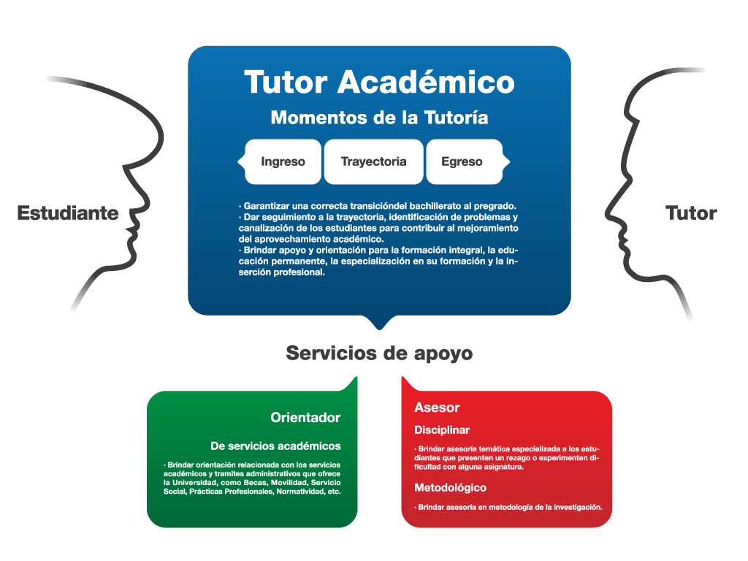
Programa Institucional de Tutorías (PIT)
Consejo Técnico de Tutorías (CTT)
PR-011-AV-01
Notes:
Cuadro azul: se deberían separar las palabras “transición” y “del”, que están pegadas. Cuadro verde: falta el acento en la palabra “trámites”.

Slide 7
Funciones básicas del tutor
Facilita la integración del estudiante a la vida universitaria (Reglamento Gral. de Evaluación y Promoción de Alumnos) y da a conocer la oferta de servicios de apoyo (tipos de becas, etc.).
Motiva, orienta y refuerza el proceso de aprendizaje del alumno.
Adapta el sistema académico a las características particulares de cada alumno.
Apoya al estudiante desde los primeros ciclos, vinculando siempre las habilidades propias de la formación y la adquisición de estrategias de aprendizaje.
Fomenta en el alumno una actitud crítica que le permita evaluar y transformar su conocimiento.
Propicia la independencia del estudiante con el fin de convertirlo en autogestor de su aprendizaje.
PR-011-AV-01

Slide 8
Estudiantes con diferentes niveles de atención
se identificarán 3 perfiles:
Estudiante A: 3 sesiones presenciales obligatorias
    Académico: estudiante autogestivo, promedio (100-90)
    Socioeconómico: cubiertas todas las necesidades de bienestar Calidad de vida: riesgo bajo
Estudiante B: 3 sesiones presenciales obligatorias
    Académico: desempeño promedio (89-80)
    Socioeconómico: cubiertas todas las necesidades de bienestar
    Calidad de vida: riesgo medio
Estudiante C: 3 sesiones presenciales obligatorias, monitoreo en línea
    Académico: bajo desempeño académico, posible desertor(79-)
    Socioeconómico: cubiertas todas las necesidades de bienestar Calidad de vida: riesgo alto
PR-011-AV-01

Slide 9

Procesos de la Tutoría
PR-011-AV-01

Slide 10

Fases de la tutoría
Inducción: 1.^{ro} y 2.^{do} semestre
Trayectoria: 3.^{ro} a 6.^{to} semestre
Egreso: 7.^{mo} a 9.^{no} semestre
PR-011-AV-01

Slide 11

Inducción:
1.^{ro} y 2.^{do} semestre
• Se realiza un diagnóstico en las áreas académica, salud y económico-laboral que ayude a determinar si el estudiante está en riesgo, para su canalización, o si es estudiante sobresaliente.
• Se arma expediente de tutoría de cada estudiante.
• Se instruye al estudiante en: habilidades comunicativas, gestión de la información, inducción al autoaprendizaje de idiomas, argumentación, identidad universitaria (Reglamento General de Evaluación y Promoción de Alumnos) y servicios académicos.
PR-011-AV-01

Slide 12

Trayectoria:
3.^{ro} - 6.^{to} semestre
• Revisar y actualizar el diagnóstico de perfil del estudiante.
• Realizar un seguimiento cercano a la trayectoria del estudiante.
• Detectar posibles problemas que incidan en el desempeño académico y canalizar al estudiante a la instancia correspondiente.
• Fomentar la formación integral del estudiante.
• Temas por abordar durante la trayectoria: razonamiento lógico-matemático, habilidades para el aprendizaje, trabajo en equipo, proyecto de vida.
PR-011-AV-01

Slide 13

Egreso
7.^{mo} a 9.^{no} semestre
• Revisar y actualizar el diagnóstico de perfil del estudiante.
• Brindar apoyo para los procesos de: prácticas profesionales, servicio social, titulación, inserción laboral, investigación, especialización profesional.
PR-011-AV-01

Slide 14
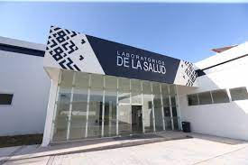
Áreas de canalización
Económico-laboral:
Unidad de Becas e Intercambios
Mtra. Alma Lizbeth Mora Mares
Ubicación: Puerto de Servicios Académicos
Salud:
Laboratorio de Psicología Aplicada
Responsable: Mtra. Sonia Haro González
Laboratorio de Evaluación del Estado Nutricio (LEEN)
Responsable: L.N. Daniela García Guerrero
PR-011-AV-01

Slide 15
EXPEDIENTE DEL TUTOR A ENTREGAR AL FIN DEL SEMESTRE
Necesarios
opcionales
Formato “Registro de asesoría académica”
Formato “Reporte del diagnóstico del tutorado” (con tutorados de 1.^{er}, 3.^{er} y 7.^{mo} semestre o en caso de llevar tutoría individual o canalización).
Formato “Canalización de alumno” (en caso de realizar canalización).
*Formato “Programa operativo del tutor”
*Formato “Informe final del ciclo escolar”
*Formato “Registro de tutoría” (Evidencia de la tutoría).
PR-011-AV-01

Slide 16
Informes:
Lic. Mariela Haro Flores
Responsable de Tutorías
01(499)992-1333/0110/2466/2467
ext. 58283
PR-011-AV-01

